Slide 1





Data augmentation
appliquée aux images
Cours d’Automne - Nassima, Fabrice, Maéva
21 novembre 2025

Slide 2
Plan
de la présentation
01
Introduction
04
Ancrage en sciences du vivant
02
Méthodologie
05
Conclusion
03
Illustration
06
Ouverture
2

Slide 3
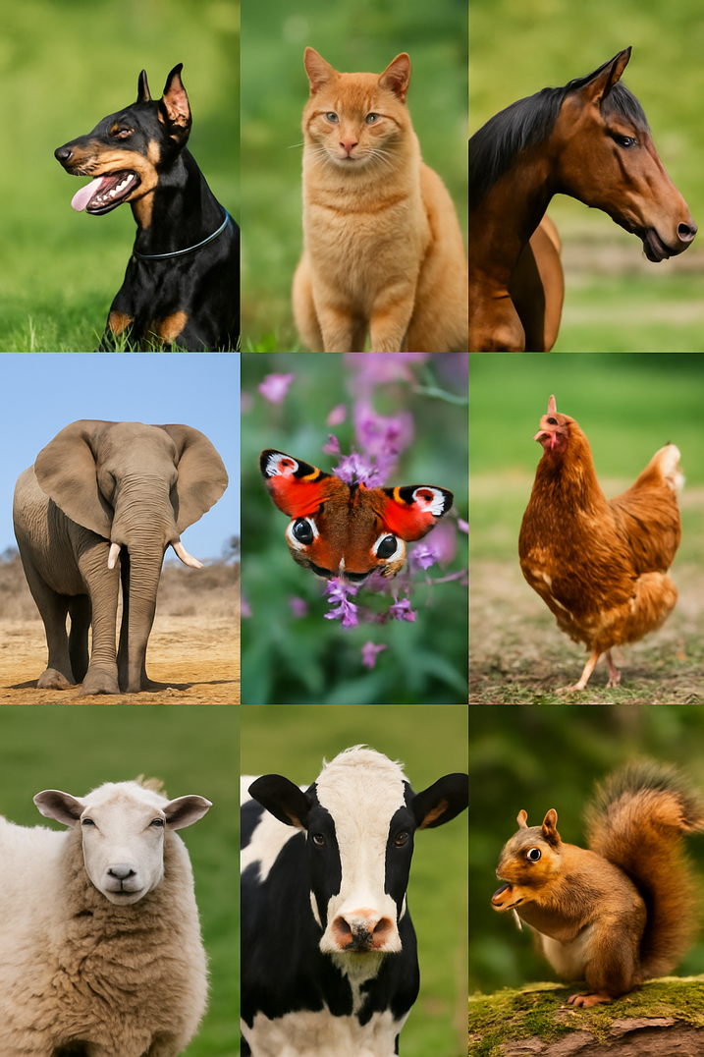
Introduction - Méthodologie - lllustration - Ancrage - Conclusion
Introduction
ML + classification d’images = besoin de beaucoup de données
Data augmentation → augmente la diversité → limite overfitting
Dataset utilisé : Animals-10 (10 classes)
Objectif → tester 3 méthodes et comparer leurs performances
3

Slide 4
Introduction - Méthodologie - lllustration - Ancrage - Conclusion
Méthodologie
Dépend de la nature des données (images, texte, etc.).
Augmentation d’images
Historiquement, la DA a été appliquée aux tâches de vision par ordinateur (Computer Vision) :
Classification d'images : Attribuer une étiquette à une image.
Détection d'objets : Identifier et localiser des objets spécifiques dans une image.
Segmentation d'images : Diviser une image en différentes zones ou objets distincts
Déformation des données (Data Warping) :
Suréchantillonnage (Oversampling)
Les méthodes qui transforment l'image originale en conservant son son étiquette (label-preserving), c'est-à-dire que l'image modifiée conserve le même label de classification que l'original
Ces méthodes génèrent de nouvelles instances d'entraînement entièrement nouvelles (synthétiques) en utilisant des modèles d'apprentissage profond ou en combinant les données existantes
- Transformations géométriques,
- Transformations de l'espace couleur,
- Filtres à noyau,
- Effacement aléatoire.
- Mélange d'images
4

Slide 5
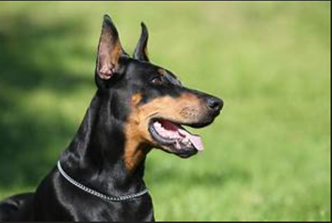
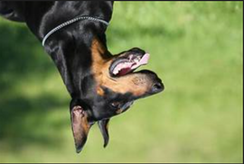
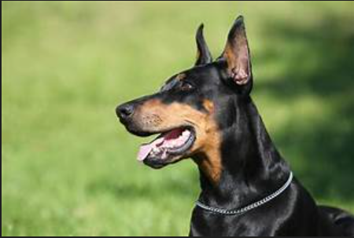
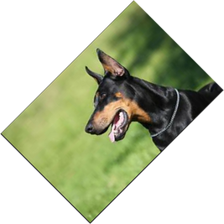
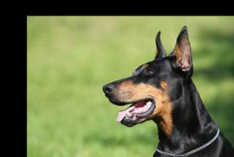
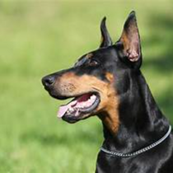
Introduction - Méthodologie - lllustration - Ancrage - Conclusion
Méthodologie
Déformation des données (Data Warping)
Transformations Géométriques (Geometric transformations) :
Retournement (Flipping)
Retournement vertical
Rotation
Translation
Recadrage (Cropping)
Transformations Affines
Générales
5

Slide 6
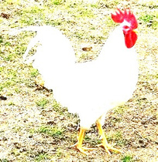
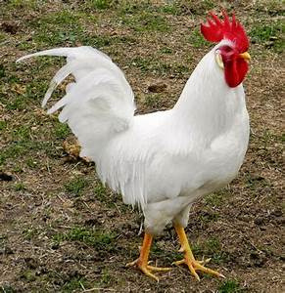
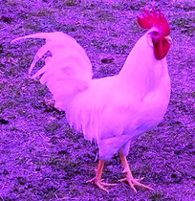
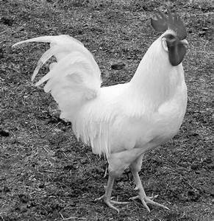
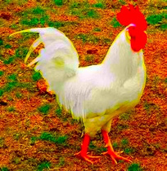
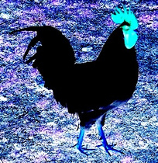
Introduction - Méthodologie - lllustration - Ancrage - Conclusion
Méthode d’augmentation : Distortion des couleurs
Objectif : améliorer la robustesse du modèle face aux variations d'éclairage, de teinte et de saturation
Variations de luminosité
Variation de teinte
Passage en noir et blanc
Saturation des images
Manipulation des canaux RVB
6

Slide 7
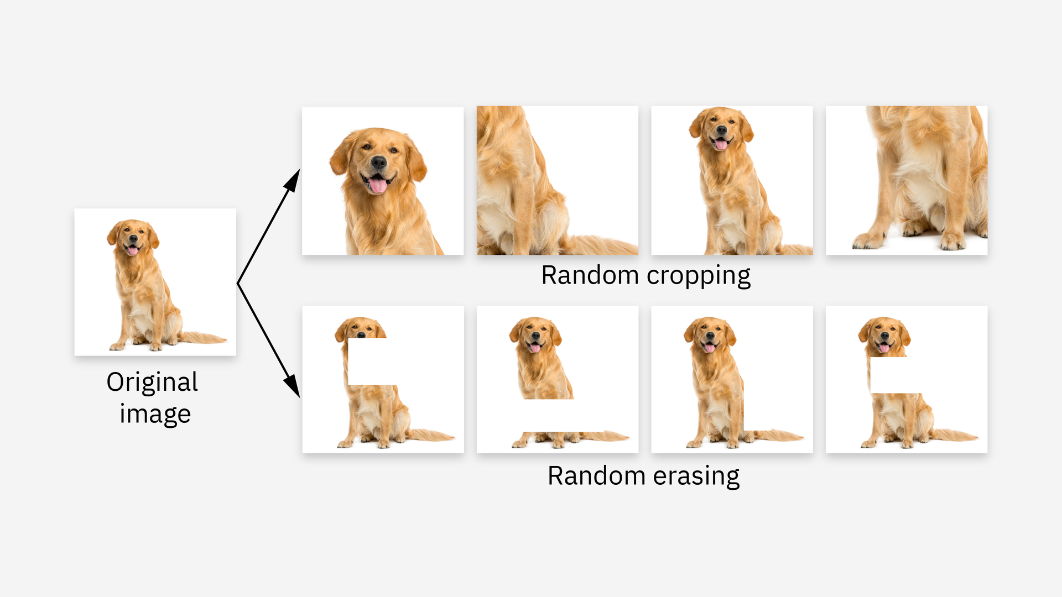
Introduction - Méthodologie - lllustration - Ancrage - Conclusion
Méthodologie
Effacement aléatoire (Random Erasing)
Objectif :
Masquer aléatoire de zones de l'image pour pousser le modèle à chercher des caractéristiques plus robustes. Spécifiquement conçue pour combattre les défis de reconnaissance d'images dus à l'occlusion.
Principe et Fonctionnement :
Sélection aléatoire d’un patch de taille n×m dans l’image, puis
Masquage ou effacement de cette zone.
Remplissage de la zone effacée par des valeurs spécifiques :
- 0s (noir).
- 255s (blanc).
- Des valeurs de pixels moyennes.
Avantages :
Prévention du Surapprentissage
Amélioration de la Robustesse et de la Performance
Limites :
Perte d’étiquette (Effacer une partie d'un chiffre ou d’un logo dans une image pourrait rendre l'objet méconnaissable.)
7

Slide 8
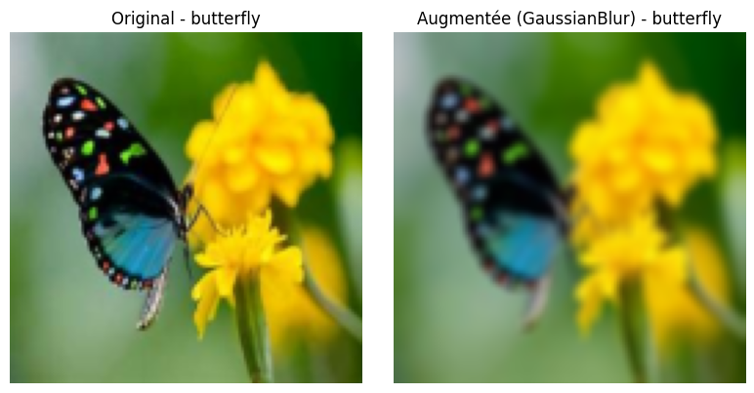
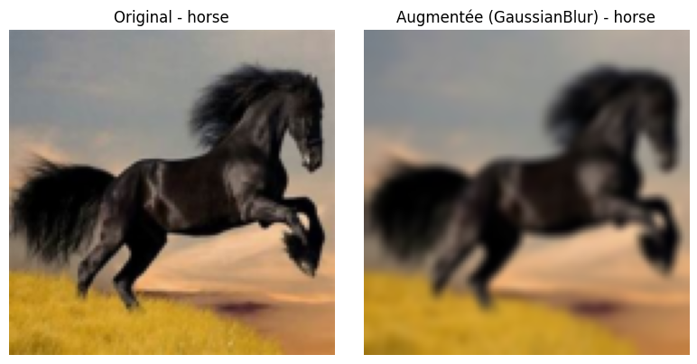
Introduction - Méthodologie - lllustration - Ancrage - Conclusion
Méthodologie
Flou Gaussien
Filtres à Noyau (Kernel Filters)
Objectif
Introduire des variations dans l'image pour rendre le modèle plus robuste lors de l'entraînement.
Principe de Fonctionnement
Les filtres à noyau utilisent une matrice de taille n×n (le noyau) qui "glisse" sur l'image pour manipuler localement les pixels.
La convolution est l’opération principale, où chaque valeur de pixel de l'image est modifiée en fonction des valeurs du noyau.
Applications Typiques
Flou (Blurring) : Rendre l'image floue pour aider le modèle à mieux gérer le flou de mouvement. (Ex: Flou Gaussien)
8

Slide 9
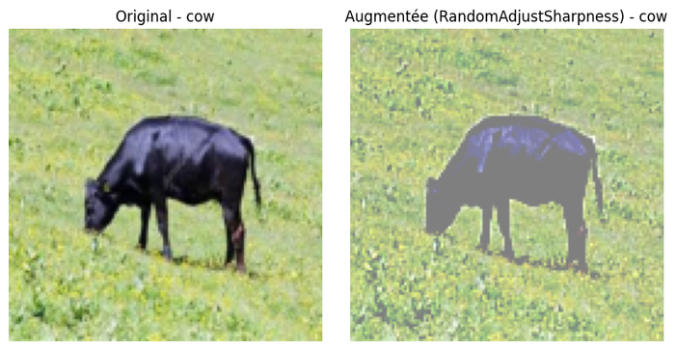
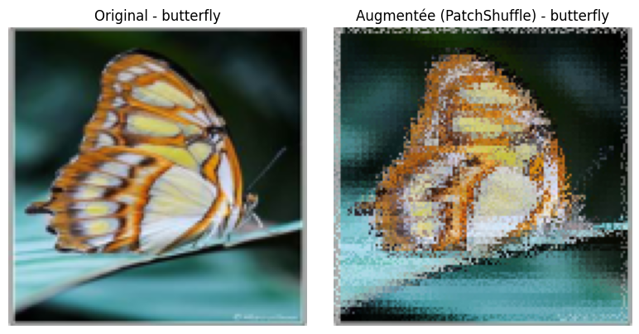
Introduction - Méthodologie - lllustration - Ancrage - Conclusion
Méthodologie
Filtres à Noyau (Kernel Filters)
Affûtage (Sharpening) : Accentue les détails des bords pour mieux capturer les objets d'intérêt, comme avec des filtres de contraste élevé.
Regularization (PatchShuffle): Permuter aléatoirement les valeurs de pixels dans une fenêtre glissante de taille n×n.
9

Slide 10
Introduction - Méthodologie - lllustration - Ancrage - Conclusion
Méthode d’augmentation : Retournement horizontal
PROTOCOLE
1000 img/classe
Split : 80/10/10
CNN 3 couches
3 époques
PRINCIPE
Effet miroir
Probabilité : 50%
Invariance gauche/droite
IMPLÉMENTATION
RandomHorizontalFlip(p=0.5)
HYPOTHÈSE
Le flip horizontal repose sur l’hypothèse que l’orientation ne modifie pas la classe ; il vise donc à améliorer la généralisation.
10

Slide 11
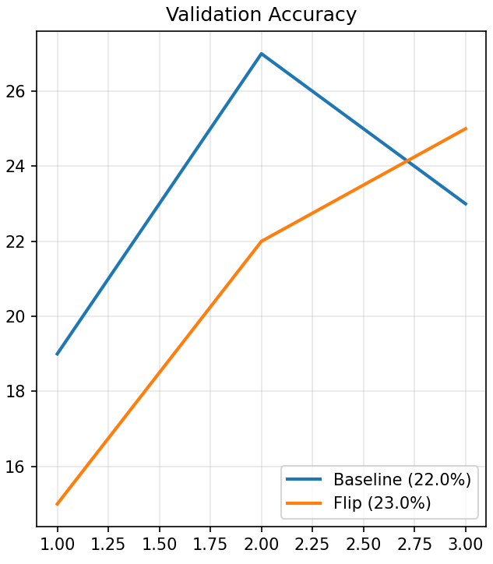
Introduction - Méthodologie - Illustration - Ancrage - Conclusion
Illustration -- Retournement Horizontal
Méthode | Accuracy
Baseline | 22%
Flip | 23%
Résultats :
Légère amélioration : +1% sur le test
Apprentissage similaire à la baseline
Bénéfice limité sur faible dataset
11
Notes:
Ici, on compare la baseline avec l’augmentation par flip horizontal.
On constate que les courbes de perte d’entraînement et de validation évoluent de façon similaire entre les deux modèles.
L’accuracy de validation augmente légèrement, et l’accuracy finale sur le jeu de test progresse de 1% (23% contre 22%).
Cela indique que, dans notre contexte et avec un dataset limité, le retournement horizontal apporte une légère diversité supplémentaire, mais son effet reste modéré sur la capacité du modèle à mieux généraliser.

Slide 12
Introduction - Méthodologie - Illustration - Ancrage - Conclusion
Méthode d’augmentation : Passage en noir et blanc
PROTOCOLE
1000 img/classe
Split : 80/10/10
CNN 3 couches
3 époques
PRINCIPE
Retirer la couleur
Probabilité : 100%
nombre d’images doublé
IMPLÉMENTATION
Grayscale()
HYPOTHÈSE
Le passage en noir et blanc repose sur l’hypothèse que la présence de couleur ne modifie pas la classe ; il vise donc à améliorer la généralisation.
12

Slide 13
Introduction - Méthodologie - Illustration - Ancrage - Conclusion
Illustration -- Passage en noir et blanc
Méthode | Accuracy
Baseline | 22%
Flip | 23%
Résultats :
Légère amélioration : +1% sur le test
Apprentissage similaire à la baseline
Bénéfice limité sur faible dataset
13

Slide 14
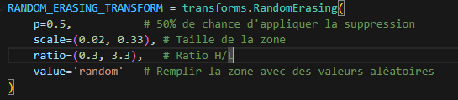
Introduction - Méthodologie - Illustration - Ancrage - Conclusion
Méthode d’augmentation : Effacement aléatoire
PROTOCOLE
26179 images, 10 classes
Split : 80/10/10
augmentation (sur 80)
CNN 3 couches
5 époques
PRINCIPE
Suppression de zone
Probabilité : 0.5%
IMPLÉMENTATION (Pytorch)
HYPOTHÈSE
Les caractéristiques importantes d'une image ne sont pas confinées à une petite zone
14

Slide 15
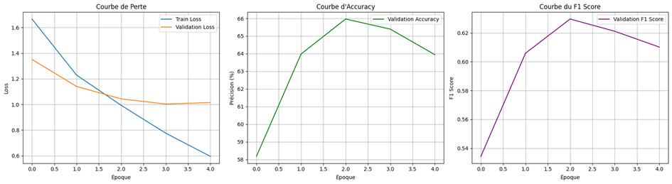
Introduction - Méthodologie - Illustration - Ancrage - Conclusion
Illustration -- Effacement aléatoire
Méthode | Accuracy
Baseline | 22%
Flip | 23%
Résultats :
Légère am
j
l
15

Slide 16
Introduction - Méthodologie - lllustration - Ancrage - Conclusion
La Data Augmentation (DA) en Sciences du Vivant
Problématique des Données Limitées
Contexte spécifique :
Problématique des Données Limitées
Contexte spécifique :
Coût et temps élevés d'acquisition des données (IRM, EEG).
Confidentialité des patients et exigences légales.
Rareté de certaines maladies, limitant les échantillons.
Objectif de la DA :
Utiliser des techniques de Deep Learning (DL) tout en évitant le sur-apprentissage dans un contexte de données limitées.
16

Slide 17
Introduction - Méthodologie - lllustration - Ancrage - Conclusion
La Data Augmentation (DA) en Sciences du Vivant
Imagerie Médicale (IRM, TDM, Rayons X)
Accélération de l'IRM (Problèmes Inverses) :
Sous-échantillonnage des données pour réduire le coût.
MRAugment améliore la reconstruction avec peu de données, en maintenant la qualité même avec 10% des données d’entraînement.
Classification et Segmentation :
Utilisation des GANs et VAEs pour générer des images médicales réalistes.
Exemples :
Classification des lésions hépatiques avec DCGAN améliore la sensibilité de 78,6% à 85,7%.
fMRI : Utilisation de CVAE et CWGAN améliore la précision de classification de 3,17% à 3,72%.
17

Slide 18

Introduction - Méthodologie - lllustration - Ancrage - Conclusion
Conclusion
Méthodes plus ou moins efficaces
Augmente le nombre de données
Augmente la robustesse du modèle
On peut imaginer combiner plusieurs méthodes pour augmenter davantage
18

Slide 19


Introduction - Méthodologie - lllustration - Ancrage - Conclusion
Ouverture vers d’autres augmentations...
Augmentation de données textuelles
brassage de phrases
position des mots
remplacement par synonymes ou aléatoires
suppression de mots
Et même
Augmentation de séries temporelles :
séries temporelles par interpolation
19

Slide 20

Merci pour votre attention
20

